Slide 1
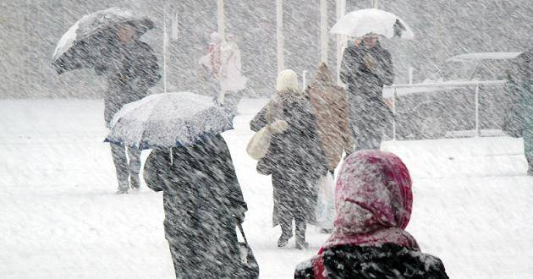
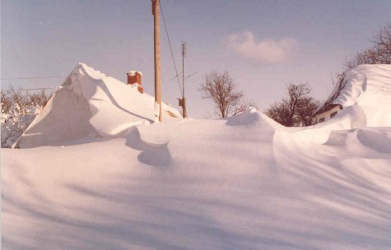
Sneflokke kommer vrimlende
Tekst: Jeppe Aakjær (1916)
1. Sneflokke kommer vrimlende
hen over Diger trimlende,
det knyger ud af Himlene,
det sluger Hegn og Gaard,
det ryger ind ad Sprækkerne
til Pølserne paa Rækkerne,
og Faarene ved Hækkerne
faar Blink i Pelsens Haar.

Slide 2
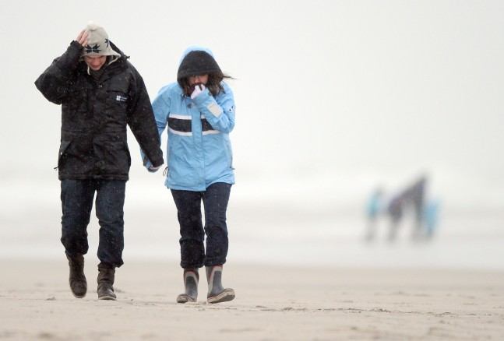
2. Og Poplerne bag Mønningen,
de duver dybt i Dønningen,
og over Stakke-Grønningen
omtrimler Kjærv og Neg,
det klaprer én om Ørerne,
fra Portene og Dørene,
bag hvilke de smaa Sørene'
har rustet sig til Leg.

Slide 3
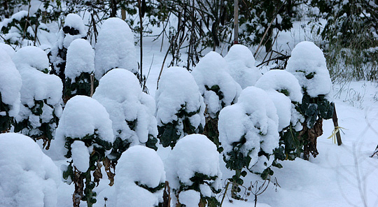
3. Og Gammelmor i Klokkerne
med Huen og Graalokkerne,
hun haler op i Sokkerne
og ser forsagt derud,
for nu er Kaalen liggende,
og nu staar Tjørnen stikkende
og spidder Sne paa Piggene,
og nu kom Kjørmes-Knud!

